Slide 1
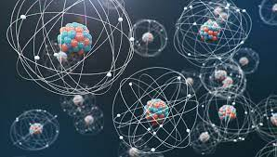
Časticová stavba látok

Slide 2
Látka každého skupenstva sa skladá z častíc (molekúl, atómov a iónov). Medzi časticami sú medzery, látka má nespojitú štruktúru.
Častice v látke sa ustavične a chaoticky pohybujú. Konajú tzv. tepelný pohyb.
Častice navzájom na seba pôsobia medzimolekulovými (väzbovými) silami.

Slide 3
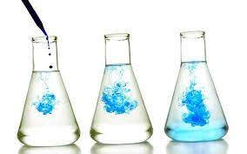
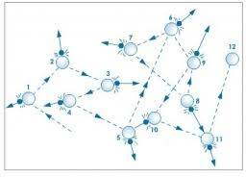
Difúzia
Brownov pohyb

Slide 4
Molekuly všetkých látok na seba navzájom pôsobia príťažlivými silami Fp a súčasne odpudivými silami Fo.
Medzimolekulové sily sú krátkodosahové, pôsobia do vzdialenosti rádovo 1nm.
Súčet celkovej kinetickej energie Ek neusporiadane sa pohybujúcich častíc a celkovej potenciálnej energie Ep ich medzimolekulového pôsobenia predstavuje tzv. vnútornú energiu telesa.

Slide 5
Rozdelenie skupenstiev
Plynné látky: -veľké vzdialenosti
        - príťažlivé sily-nulové
        -neustály a chaotický pohyb
Kvapalné skupenstvo: -menšie vzdialenosti
-príťažlivé sily
Pevné skupenstvo: -vzdialenosti ako pri kvapalinách
- veľké príťažlivé sily
Plazma: -slnečné žiarenie
- súbor elektricky nabitých a neutrálnych častíc

Slide 6
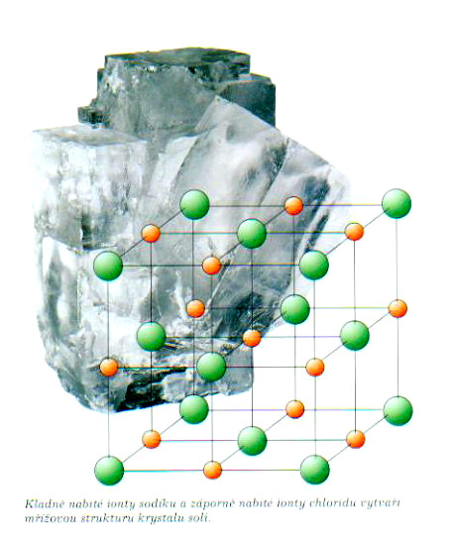
Štruktúra a vlastnosti pevných látok

Slide 7
Rozdelenie pevných látok (PL):
monokryštalické
kryštalické
Pevné látky
polykryštalické
amorfné

Slide 8
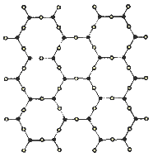
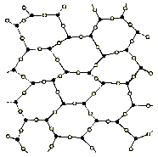
Kryštalické látky sú charakterizované pravidelným usporiadaním častíc (atómov, molekúl, iónov) na veľkú vzdialenosť.
Amorfné látky majú častice usporiadané na krátku vzdia-lenosť. Okolo vybranej častice sú častice k nej najbližšie rozlo-žené približne pravidelne, ale s rastúcou vzdialenosťou sa táto pravidelnosť porušuje.

Slide 9
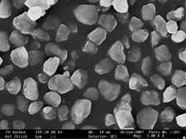
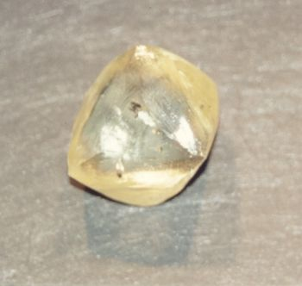
Väčšina kryštalických látok sa vyskytuje ako polykryštály a skladá sa z veľkého počtu zŕn.
Polykryštal diamantu
Pokiaľ je ale teleso tvorené jedným veľkým kryštálom, potom hovoríme o monokryštále.
Monokryštal diamantu

Slide 10
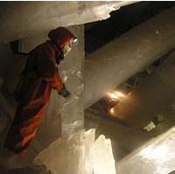
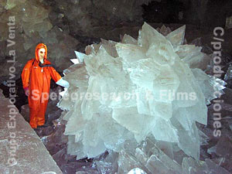
Kryštály selenitu (sádrovca) z mexickej jaskyne Naica. Najväčší z nich dosahuje dĺžku až 12 metrov pri hrúbke 2 m.

Slide 11
Častice kryštálov sú v priestore usporiadané pravidelne a vytvárajú kryštálovú mriežku, ktorá sa skladá z tzv. elementárnych buniek. Obvyklým tvarom elementárnej bunky je kocka. Rozoznávame tieto typy elementárnych buniek:

Slide 12
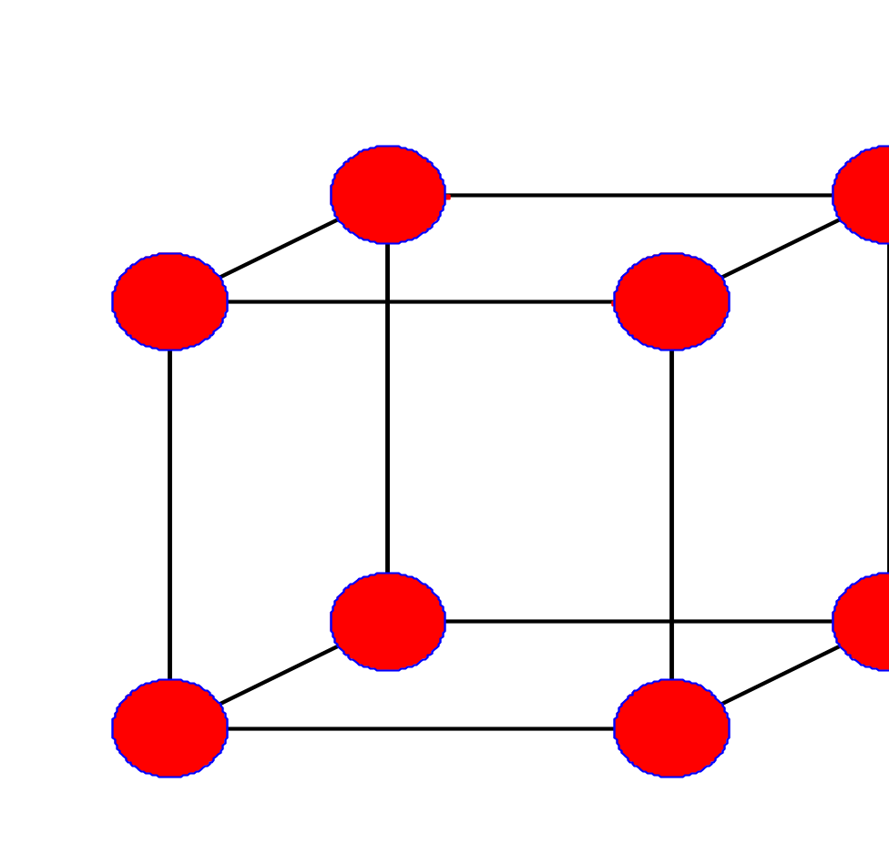
jednoduchá
Napr. Po

Slide 13
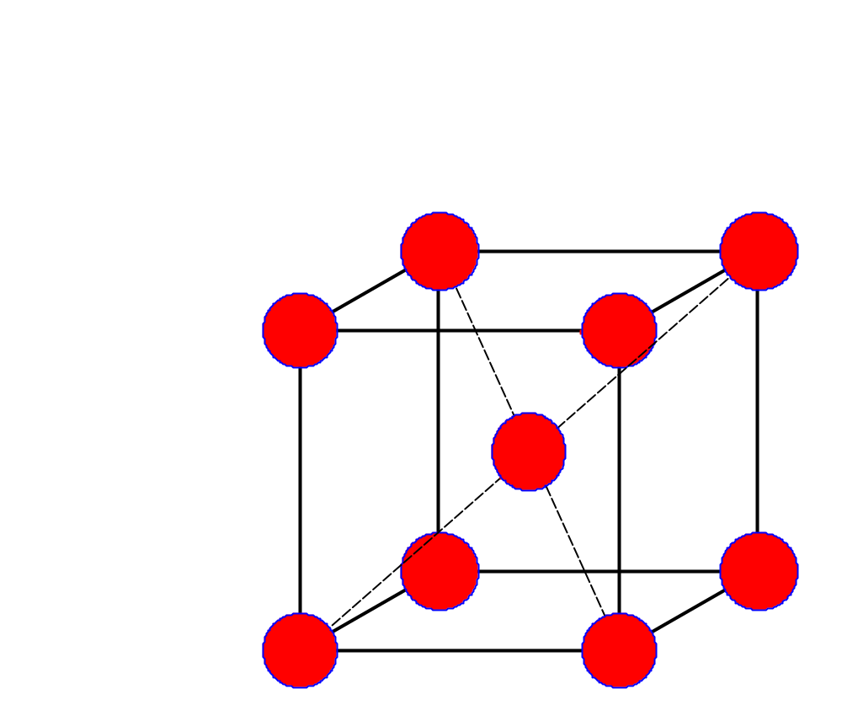
priestorovo centrovaná
Napr. Li, Na , K , Cr, W, Fe,…

Slide 14
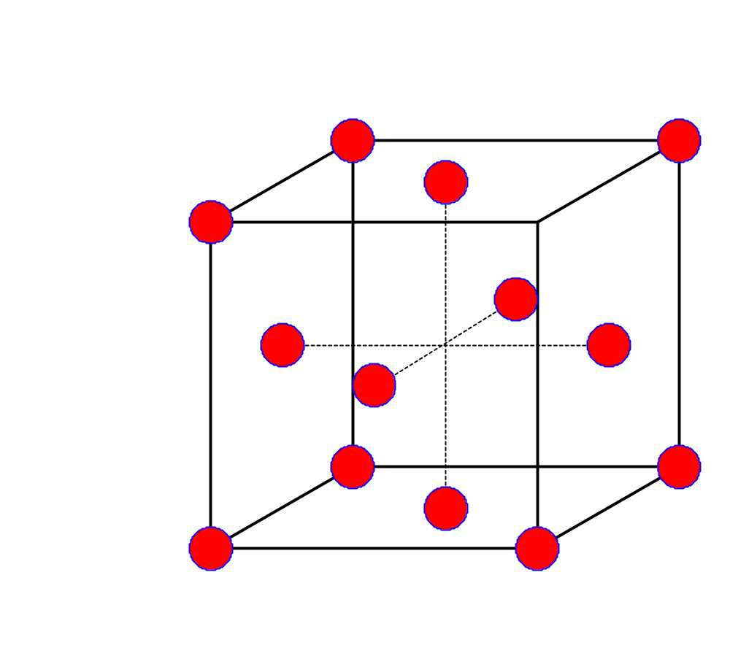
plošne centrovaná
Napr. Al, Ni, Cu, Ag, Au, Fe, …

Slide 15
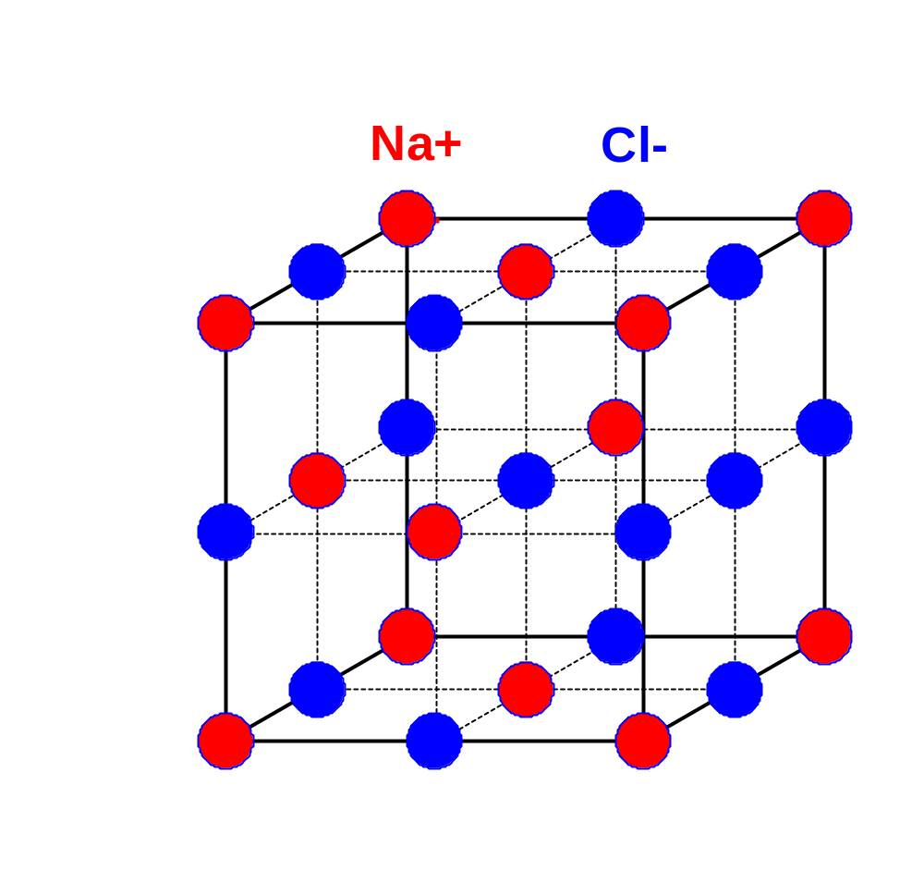
Zložitejšie štruktúry
elementárna bunka NaCl

Slide 16
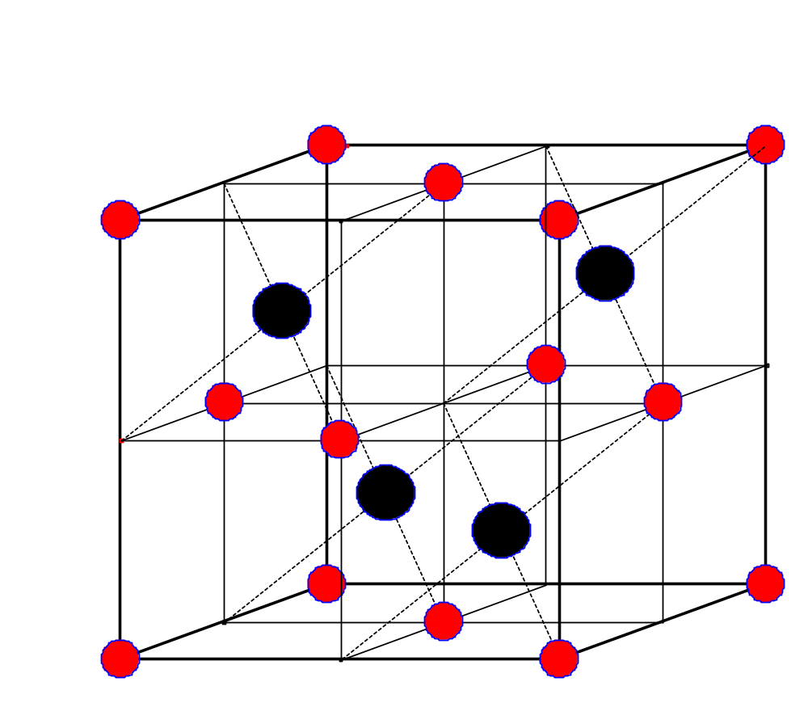
elementárna bunka diamantu

Slide 17
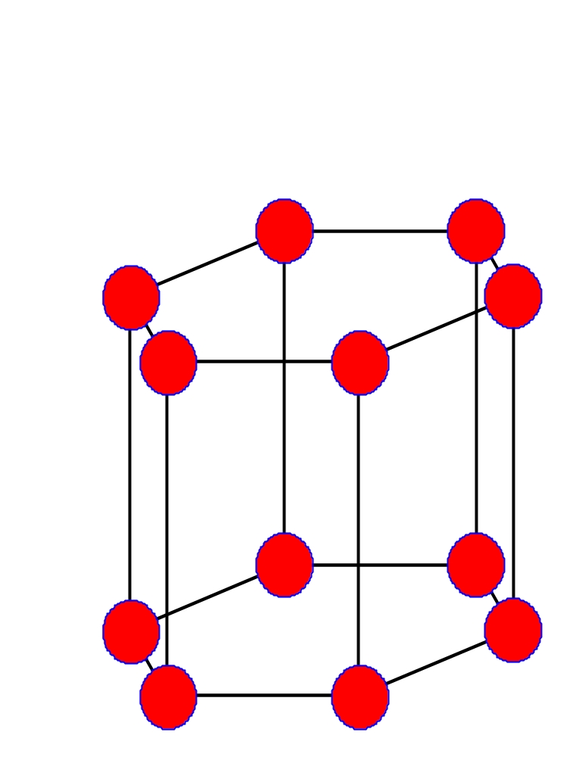
elementárna bunka grafitu

Slide 18
Ďakujem za pozornosť!

